Slide 1
Diagram Venna, mapy cieplne etc.

Slide 2
Typy danych w R
Wektory (vectors):
a <- c(1,2,5.3,6,-2,4) # wektor numeryczny b <- c(„raz”,”dwa”,”trzy”) # wektor tekstowy c <- c(TRUE,TRUE,TRUE,FALSE,TRUE,FALSE) # wektor logiczny
Odwołanie do elementów wektora przez indeksy.
a[c(2,4)] # wynikiem jest 2gi i 4ty element wektora

Slide 3
Macierze (matrices):
Wszystkie kolumny w macierzy muszą mieć ten sam typ (numeryczny, tekstowy itp.)
i tę samą długość. Ogólny sposób tworzenia macierzy jest następujący:
dane <- c(1,26,24,68)
nazwyWrs <- c(„R1”, „R2”)
nazwyKol <- c(„C1”, „C2”)
mojaMacierz <- matrix(dane, nrow=2, ncol=2, byrow=TRUE, dimnames=list(nazwyWrs, nazwyKol))
Parametr byrow=TRUE wskazuje, że macierz będzie wypełniana danymi wiersz za wierszem. byrow=FALSE oznacza, że macierz będzie wypełniana kolumna za kolumną (jest to wartość domyślna).
Parametr dimnames umożliwia podanie opcjonalnych etykiet dla wierszy i kolumn.
Odwołujemy się do wierszy, kolumn lub elementów przez indeksów.
x[,4] # 4ta kolumna macierzy
x[3,] # 3ci wiersz macierzy
x[2:4,1:3] # wiersze od 2 do 4 i kolumny od 1 do 3

Slide 4
Tabelki danych (data frames):
Tabelka danych jest typem danych bardziej ogólnym niż macierz. Różnica polega na tym, że różne kolumny mogą zawierać różne typy danych (numeryczne, teksty, czynniki itp.).
d <- c(1,2,3,4)
e <- c(„czerwony”, „biały”, „czerwony”, NA)
f <- c(TRUE,TRUE,TRUE,FALSE)
mojeDane <- data.frame(d,e,f)
names(mojeDane) <- c(„ID”,”Kolor”,”Znacznik”) # nazwy zmiennych
Jest wiele sposobów aby odwołać się do elementów tabeli danych.
mojeDane[3:5] # kolumny 3,4,5 tabeli danych
mojeDane[c(„ID”,”Wiek”)] # kolumny ID i wiek w tabeli danych
mojeDane$X1 # zmienna X1 w tabeli danych

Slide 5
Listy (lists):
Lista to uporządkowany zbiór obiektów. Lista pozwala na zebranie wielu obiektów (potencjalnie niezwiązanych) pod jedną nazwą.
w <- list(name=”Fred”, mynumbers=a, mymatrix=y, age=5.3)
Identyfikujemy elementy listy używając odwołania[[]].
mylist[[2]] # drugi obiekt listy
mylist[[„mynumbers”]] # element listy nazywany mynumbers

Slide 6
Typ czynnikowy (factor) (nazywany również wyliczeniowym lub kategorycznym)
# Zmienna płeć ma 20 wpisów „mężczyzna”
# oraz 30 wpisów „kobieta”
płeć <- c(rep(„mężczyzna”,20), rep(„kobieta”, 30))
płeć <- factor(płeć)

Slide 7
Diagram Venna
install.packages("VennDiagram")
library(VennDiagram)
listA <- read.csv("Lesson-06/genes_list_A.txt",header=FALSE)
A <- listA$V1
A
venn.diagram(list("list C"=C, "list D"=D), fill = c("yellow","cyan"), cex = 1.5, filename="Lesson-06/Venn_diagram_genes_2.png")
venn.diagram(list(A = A, C = C, D = D), fill = c("yellow","red","cyan"), cex = 1.5,filename="Lesson-06/Venn_diagram_genes_3.png")
venn.diagram(list(A = A, B = B, C = C, D = D), fill = c("yellow","red","cyan","forestgreen"), cex = 1.5,filename="Lesson-06/Venn_diagram_genes_4.png")

Slide 9


Slide 10
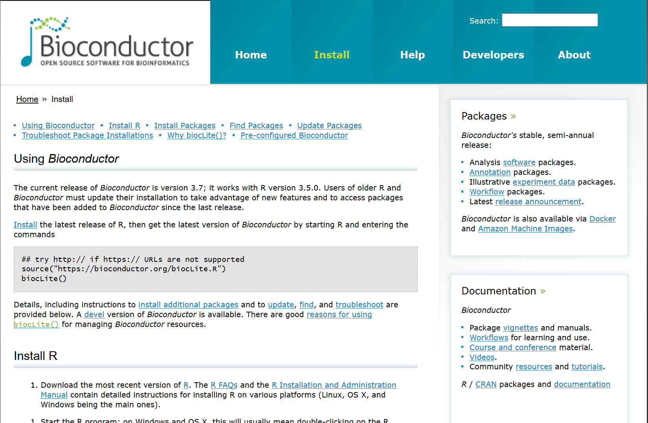

Slide 11
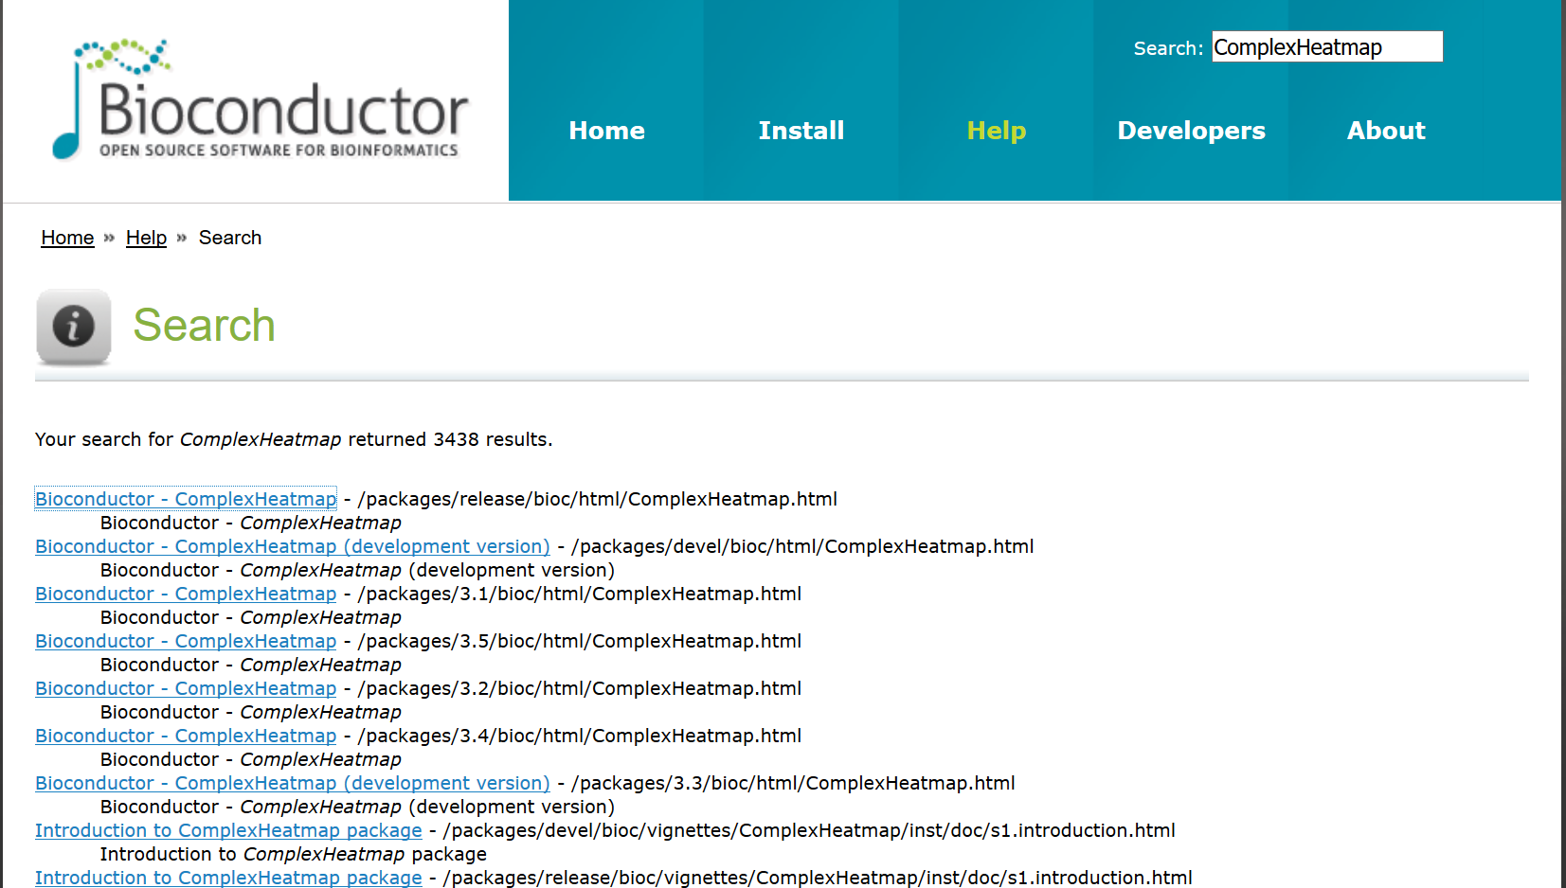

Slide 12
source("https://bioconductor.org/biocLite.R")
biocLite("ComplexHeatmap")
library(ComplexHeatmap)
biocLite("edgeR")
library(edgeR)
vignette("edgeR")
edgeRUsersGuide()
[1] "C:/Users/Marek/Documents/R/win-library/3.5/edgeR/doc/edgeRUsersGuide.pdf"
filename <- "Lesson-08/copy_number_data.txt"
my_data <- read.table(filename, sep="\t", quote="", stringsAsFactors=FALSE,header=TRUE)
head(my_data)
dim(my_data)
nrow(my_data)
ncol(my_data)

Slide 13
head(my_matrix)
my_matrix <- t(my_matrix) # "transpose"
Heatmap(my_matrix)
Heatmap(my_matrix, cluster_columns=FALSE)
fontsize <- 0.6
Heatmap(my_matrix, cluster_columns=FALSE,
row_names_side = "left",
row_hclust_side = "left",
row_names_gp=gpar(cex=fontsize))
Heatmap(my_matrix,
cluster_columns=FALSE,
row_names_side = "left",
row_hclust_side = "left",
row_names_gp=gpar(cex=fontsize),
row_hclust_width = unit(3, "cm"))

Slide 14
Wiele wykresów
filename <- "Lesson-07/variants_from_assembly.bed"
my_data <- read.csv(filename, sep="\t", quote='', stringsAsFactors=TRUE,header=FALSE)
names(my_data) <- c("chrom","start","stop","name","size","strand","type","ref.dist","query.dist")
my_data <- my_data[my_data$chrom %in% c(seq(1,22),"X","Y","MT"),]
my_data$chrom <- factor(gsub("chr", "", my_data$chrom), levels=c(seq(1,22),"X","Y","MT"))
my_data$type <- factor(my_data$type, levels=c("Insertion","Deletion","Expansion","Contraction"))
ggplot(my_data, aes(x=size,fill=type)) + geom_density(alpha=0.5) + xlim(0,500)
ggplot(my_data, aes(x=size,fill=type)) + geom_density() + xlim(0,500) + facet_grid(type ~ .)
ggplot(my_data, aes(x=size,fill=type)) + geom_density() + xlim(0,500) + facet_grid(. ~ type)

Slide 15
Dwa wykresy w jednym
theme_set(theme_gray() +
theme(
axis.line = element_line(size=0.5),
panel.background = element_rect(fill=NA,size=rel(20)),
panel.grid.minor = element_line(colour = NA),
axis.text = element_text(size=16),
axis.title = element_text(size=18)
)
)
big_plot <- ggplot(my_data, aes(x=size,fill=type)) +
geom_bar(binwidth=100) +
guides(fill=FALSE) +
scale_y_continuous(expand=c(0,0))
small_plot <- ggplot(my_data, aes(x=size,fill=type)) + geom_bar(binwidth=5) + xlim(0,500) + theme(axis.title=element_blank()) + scale_y_continuous(expand=c(0,0))

Slide 16
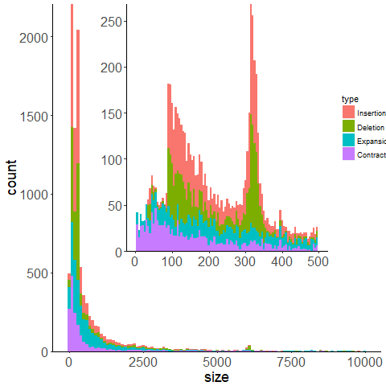
library(grid)
vp <- viewport(width = 0.8, height = 0.7, x = 0.65, y = 0.65)
png("Lesson-07/inset_plot.png")
print(big_plot)
print(small_plot, vp = vp)
dev.off()

